Slide 3
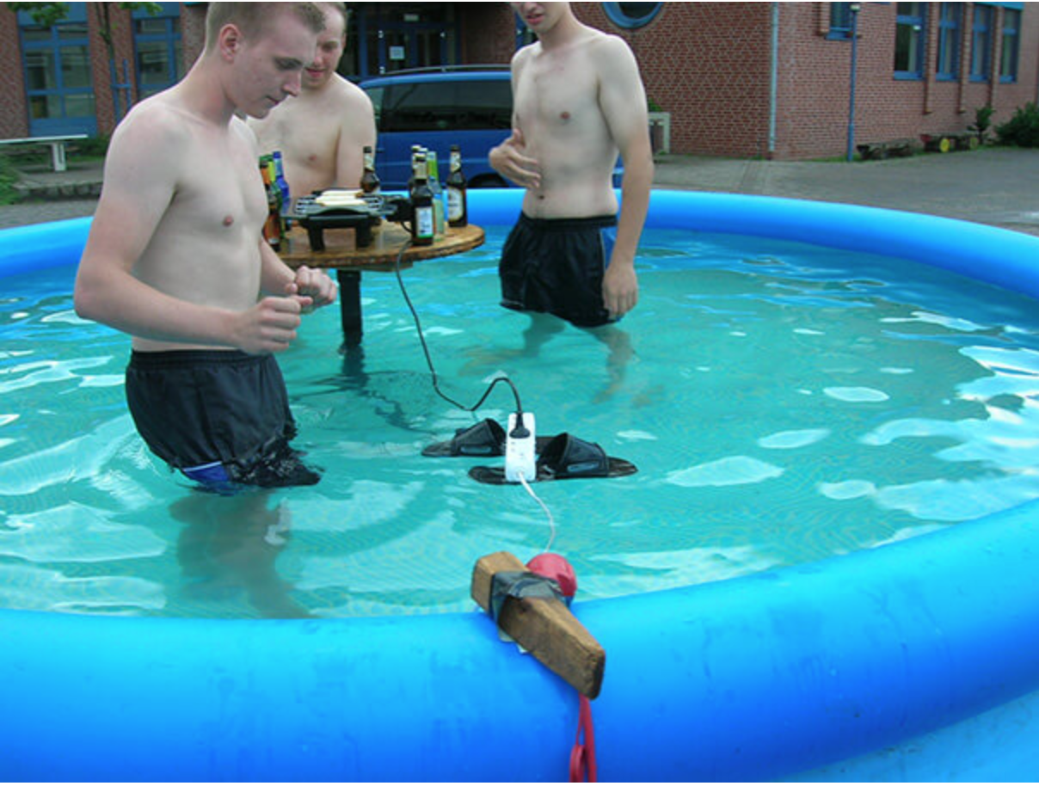
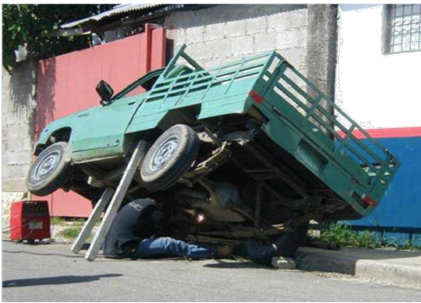

Slide 4
THREAT AND ERROR MANAGEMENT
LES T E M ?
METHODE RAISONNEMENT
DETECTION
PRISE EN COMPTE
LES MENACES
PILOTE
MACHINE
ANTICPATION
ENVIRONNEMENT

Slide 5
LES COMPETENCES
COMPÉTENCES TECHNIQUE
COMPÉTENCES NON TECHNIQUE
CONSCIENCE DE LA SITUATION
PRISE DE DÉCISION
AFFIRMATION DE SOI, GESTION DES RESSOURCES
GESTION DE LA CHARGE DE TRAVAIL
GESTION FATIGUE STRESS
CONNAISSANCES
PILOTAGE
APPLICATIONS DES PROCEDURES
UTILISATION DES AUTOMATISMES

Slide 6
THREAT AND ERROR MANAGEMENT

Slide 7
CONSCIENCE DE LA SITUATION
VIGILANCE DU PILOTE
PERCEPTION DU PILOTE DES EVENEMENTS
MACHINE
DE SON ENVIRONEMENT
COMPREHENSION SITUATION ACTUEL
EVOLUTION FUTUR

Slide 8
PRISE DE DECISION
RECUEIL DE L’INFORMATION
RAISONNEMENT - EVALUATIONS
CONFRONTATIONS DES OPTIONS
PRISE DE DECISION
CONTRÔLE EFFICACITE DU CHOIX
AJUSTEMENT

Slide 9
ALTERATION DES COMPETENCES
SURCHARGE MENTAL
STRESS
INFORMATION CONTRADICTOIRE
CULTURE SECURITE
PERSONNALITE – COMPORTEMENT
LES PRESSIONS
Extérieurs, Temporelle, Psychologique, Social, Personnelle

Slide 10
TOUJOURS LES MÊMES PIÈGES
LA PRESSION EXTÉRIEURE
LA RÉSISTANCE AU CHANGEMENT
LA NÉGLIGENCE
OBJECTIF DESTINATION
LE PILOTE EST DERRIÈRE L’AVION
PERTE DE LA CONSCIENCE DE LA SITUATION
LE MANQUE DE CARBURANT
ALLER VOIR
LE PASSAGE EN CONDITION IMC
LA SORTIE DU DOMAINE DE VOL
Notes:
La pression extérieure C’est sans doute un des facteurs d’accident les plus importants. Vous avez promis d’emmenez vos amis et vous devriez les appeler pour annuler ? Vous êtes monté au terrain et vous reviendriez chez vous sans avoir volé ? Tout le monde vole avec 10 kt de vent de travers et pas vous ? Vous avez un vol de sortie de visite à effectuer impérativement ? La résistance au changement Il faut parfois s’adapter aux évolutions, mêmes si elles sont contraignantes : choisir une route moins directe mais plus en accord avec la météo du jour, retarder son départ ou carrément l’annuler, appliquer une nouvelle procédure, ce n’est pas si facile. La négligence D’un côté la rigueur dans la préparation de son vol et dans son accomplissement, de l’autre un laisser aller qui peut-être la conséquence de la routine ou d’une attitude peu adaptée. Les tâches sont effectuées avec quelques raccourcis. Objectif destination Le pilote tient à tout prix à atteindre sa destination. Son jugement peut être altéré par des biais : avant son départ il néglige une lecture trop détaillée de la météo qui n’est pas si bonne que ça. En vol, il n’envisage pas d’autre solution que de poursuivre vers sa destination. Le pilote est derrière l’avion Avec un avion un peu rapide et (ou) un pilote peu entrainé, les tâches sont effectuées trop lentement : le pilote n’est pas sûr de sa navigation, il maîtrise peu son avionique, il cherche ses fréquences dans sa documentation. Trop absorbé, il n’a plus de disponibilité pour percevoir son environnement et ses évolutions : le point d’entrée qui se rapproche, la dégradation de la météo ... Perte de la conscience de la situation Le pilote est débordé par la situation, il ne sait plus où il est, toute son attention est absorbée par des tâches qui l’empêchent de percevoir certaines réalités comme la dégradation de la météo : il se retrouve par mégarde au dessus d’une couche uniforme de nuages. Le manque de carburant Il peut exister de nombreuses raisons qui sont à l’origine d’un manque de carburant : une surconfiance, une préparation incomplète, la « première fois » que j’effectue une navigation aussi longue. Aller voir Les conditions de vol sont marginales, le relief monte un peu et le plafond baisse, mais il y a une éclaircie derrière ; je vais aller voir. Le temps est médiocre avec un bon vent de travers et des rafales ; je vais aller voir. Aller voir implique d’avoir une porte de sortie très sûre, un plan B, si ce n’est pas le cas il faut s’abstenir. Le passage en condition IMC Pas beau, pas haut, on effleure un stratus, un autre, et puis c’est le passage involontaire en IMC. Le vol en IMC requiert un entrainement sans lequel l’issue peut devenir fatale. Une étude a montré que le temps écoulé avant la perte de contrôle de l’appareil d’une vingtaine de pilotes non expérimentés en vol aux instruments variait entre 20 secondes pour les moins performants et 480 secondes :la moyenne est d’environ 3 mn. Tous ont perdu le contrôle de leur appareil ! La sortie du domaine de vol Le pilote est confronté à une situation qu’il n’arrive plus à maîtriser techniquement. L’issue peut être une sortie du domaine de vol, avec un décrochage, une rupture en vol ... Les machines sont plus ou moins « pointues », certaines pardonneront moins facilement les écarts que d’autres. Souvent le même scénario Certains l’auront peut-être remarqué, pratiquement toutes ces composantes peuvent s’organiser chronologiquement et s’enchaîner entre elles. Et effectivement, de nombreux accidents en sont la parfaite synthèse. J’ai programmé mon vol avec mes amis depuis un moment, malgré la météorologie défavorable j’attends le dernier moment pour me décider. Mes passagers sont là. La météo n’est pas terrible mais ça pourrait passer. En vol je rencontre le mauvais temps, je descends, même avec le GPS je ne sais plus trop où je suis. Je vois le ciel qui s’éclaircit au loin. Je continue, ce serait trop bête ...

Slide 11
